Slide 1

Saúde e Segurança no Trabalho
O Papel da negociação coletiva
na melhoria das condições de
saúde e segurança no trabalho
para os Metalúrgicos do ABC

Slide 2
PRIMEIRA EXPERIÊNCIA - 1993
Grande quantidade de trabalhadores com surdez profissional e de processos coletivos por insalubridade.
Convênio SMABC com Fonoaudiologia da
PUC – SÃO PAULO.
Pesquisa com 6000 metalúrgicos submetidos à audiometria no sindicato.
54% dos metalúrgicos com mais de 2 anos de trabalho tinham perda auditiva induzida por ruído.

Slide 3
NEGOCIAÇÃO
Negociação com as empresas.
Avaliações técnicas conjuntas sindicatos / empresas.
Retirada dos processos e pagamentos onde houvesse insalubridade.
Desistência do processo onde não houvesse insalubridade.
REDUÇÃO DO RUÍDO NOS AMBIENTES DE TRABALHO.
CAMPANHA – OUÇA BEM - ESSA PEÇA NÃO TEM REPOSIÇÃO.

Slide 4

Folder

Slide 5

Cartilha sobre Ruído e doenças da coluna

Slide 6
RESULTADOS DA CAMPANHA CONTRA O RUÍDO
Redução do ruído nas fábricas, enclausuramento de prensas;
Tratamentos acústicos de paredes, tetos e divisórias.
Eliminação ou atenuação do ruído nas fontes.
HOJE – PROGRAMA DE PRESERVAÇÃO AUDITIVA MOSTRA NAS MONTADORAS E PRINCIPAIS AUTO PEÇAS, ONDE HÁ REPRESENTAÇÃO NO LOCAL DE TRABALHO INDICES DE MENOS DE 0,7 % DE CASOS DE AGRAVAMENTO DA SURDEZ.

Slide 7
1999 e 2000 Programa de Ergonomia
Negociação com as montadoras para melhoria ergonômica de postos de trabalho
Formação sindical para os membros de CIPA, Comissões de Fábrica e CSE -Comitê Sindical de Empresa, em ergonomia aplicada ao trabalho.
Curso no sindicato durante um ano com 240 horas presenciais para representantes.
Cursos em empresas para comitês de ergonomia mistos ( empresa e representação dos trabalhadores)
Mapeamento ergonômico de postos de trabalho.

Slide 8
Continuação do Programa de Ergonomia
Negociação e liberação de recursos para mudanças ergonômicas.
Implementação das mudanças
Reavaliação conjunta envolvendo os trabalhadores.
Produção de material didático e de divulgação.
Locais – Linha montagem do CARGO – Ford Caminhões.
Pintura e estamparia Ford
Linha de produção de eixos – linha de montagem – MBB
Linha montagem do Gol VW

Slide 9

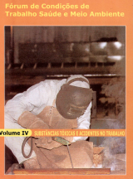

CURSOS DE FORMAÇÃO EM SAÚDE E SEGURANÇA
CARTILHAS PARA DIVULGAR TEMAS MAIS
FREQUENTES NA CATEGORIA

Slide 10


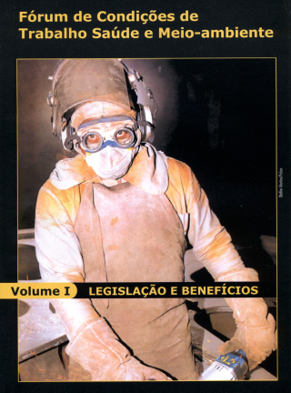
CURSOS DE FORMAÇÃO EM SAÚDE E SEGURANÇA

Slide 11
SMABC / TST
Adesão ao Programa Nacional de Saúde e Segurança do TST

Slide 12
theo@ergonomus.com.br dstma@smabc.org.br
OBRIGADO
Théo de Oliveira

